Slide 1
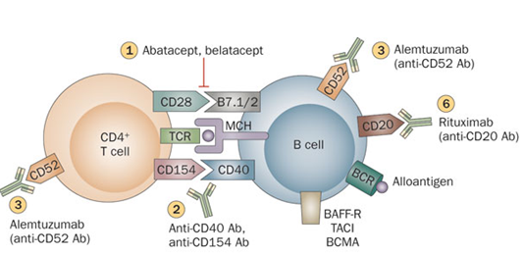
Ativação de Linfócitos T e B
Prof. Dr. Jean Pierre Schatzmann
Laboratório de Interações Neuroimunes
Departamento de Imunologia
ICB IV - USP

Slide 2
Onde Ocorre ?
Quais Antígenos são Reconhecidos ?
Quais os mecanismos moleculares ?
Quais os fenômenos celulares ?
Quais os mecanismos Efetores.
Òrgãos Linfóides
Secundários

Slide 3
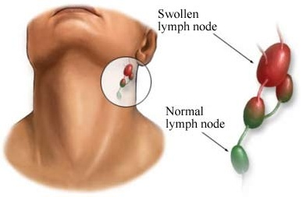
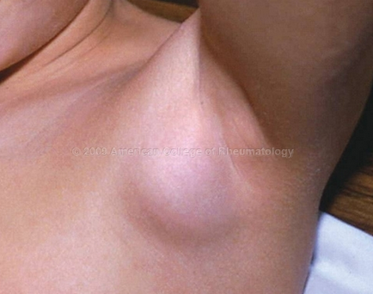
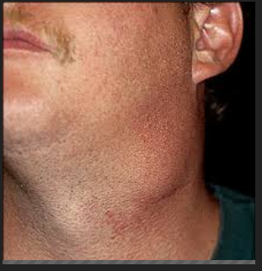
Linfonodo Aumentado

Slide 4
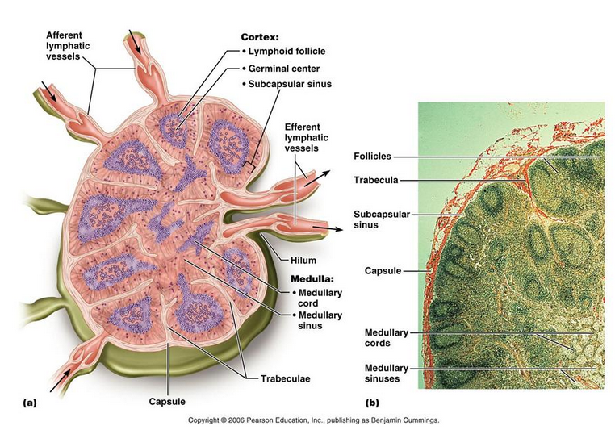
Linfonodos

Slide 5
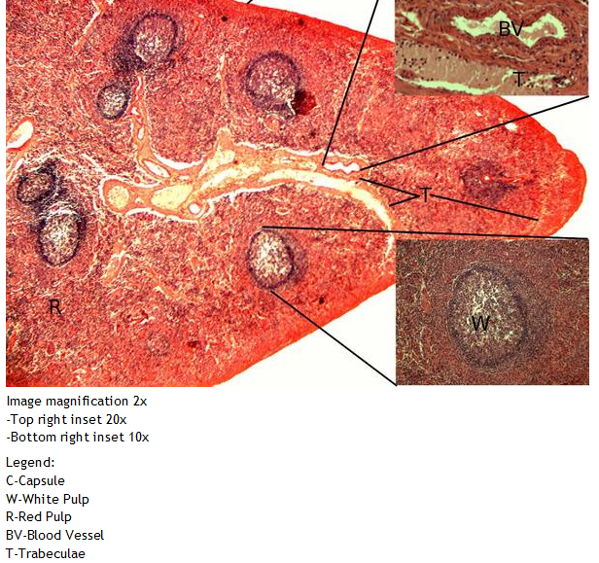
Baço

Slide 6
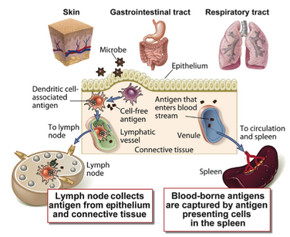
Antígenos São Levados aos Linfonodos Pelas Células Dendríticas

Slide 7
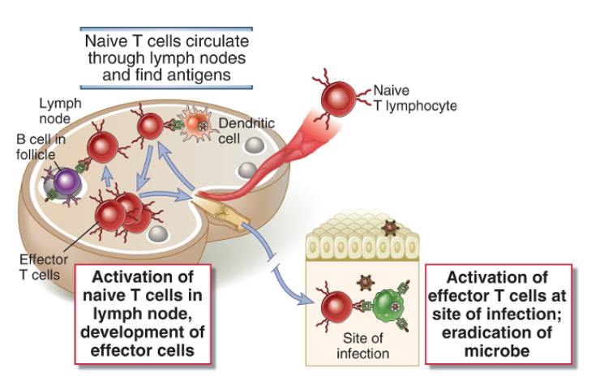

Slide 8
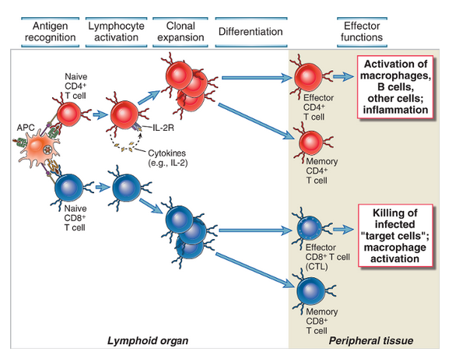
Quais eventos celulares são observados?
LINFOPROLIFERAÇÂO

Slide 9
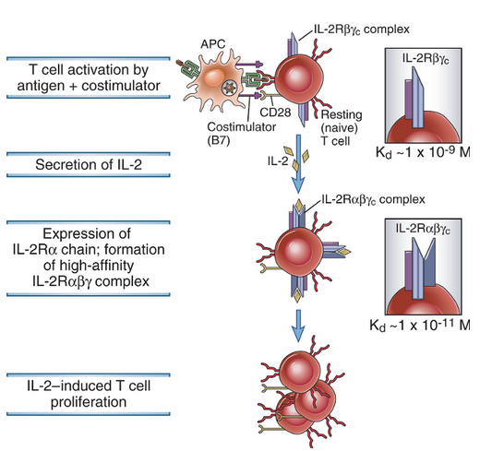
A IL-2 utiliza um receptor de 3 cadeias polipeptídicas – Heterotrímero

Slide 10
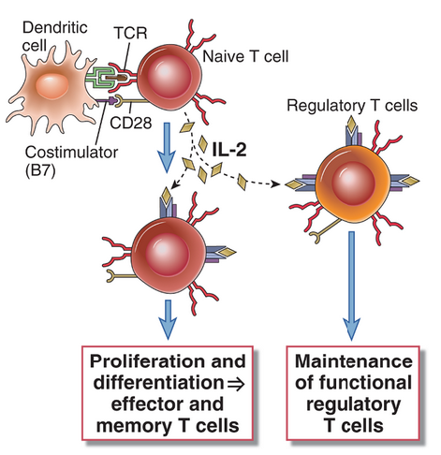
IL-2 Gerada na Ativação de
Linfócitos T Também Auxilia
Na Manutenção das Tregs
Gene Foxp3
IPEX –
Imunodesregulação
Poliendocrinopatia
Enteropatia
Ligada ao X

Slide 11
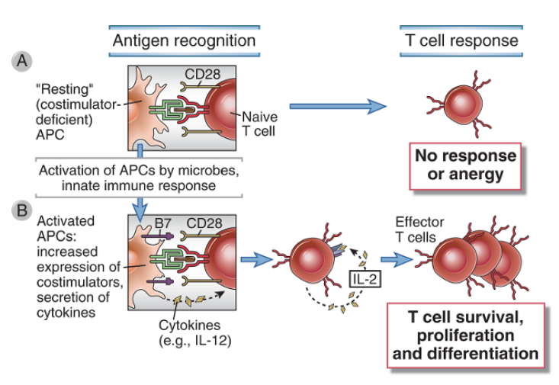
Ausência de Co-estimulação não induz ativação da resposta imune

Slide 12
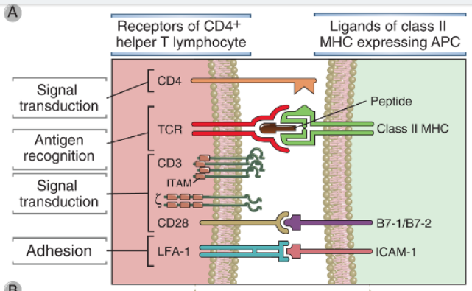
Apresentação – Antígeno + MHC + Moléculas Co-estimuladoras
1º Sinal – MHC + Antígenos 2º Sinal – Moléculas Costimuladoras 3º Sinal - Citocinas

Slide 13
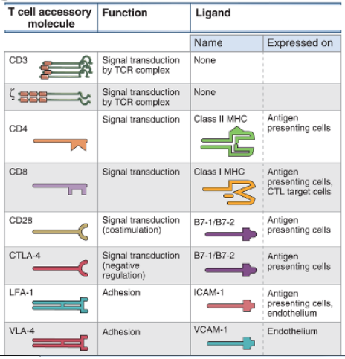
Moléculas Assissório
Podem Ter Função
Ativadora
Ou
Supressora

Slide 14
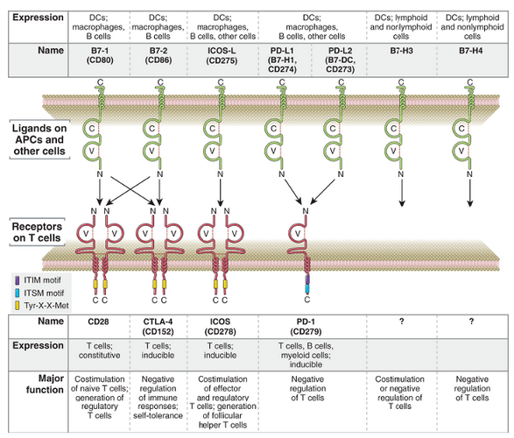

Slide 15
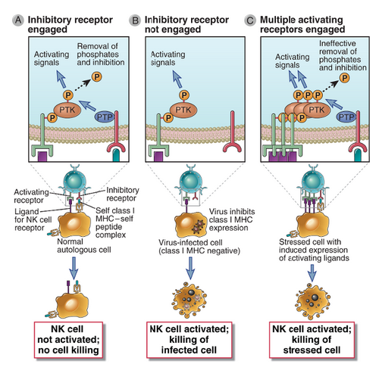
Briga
Entre
Kinases
E
Fosfatases

Slide 16
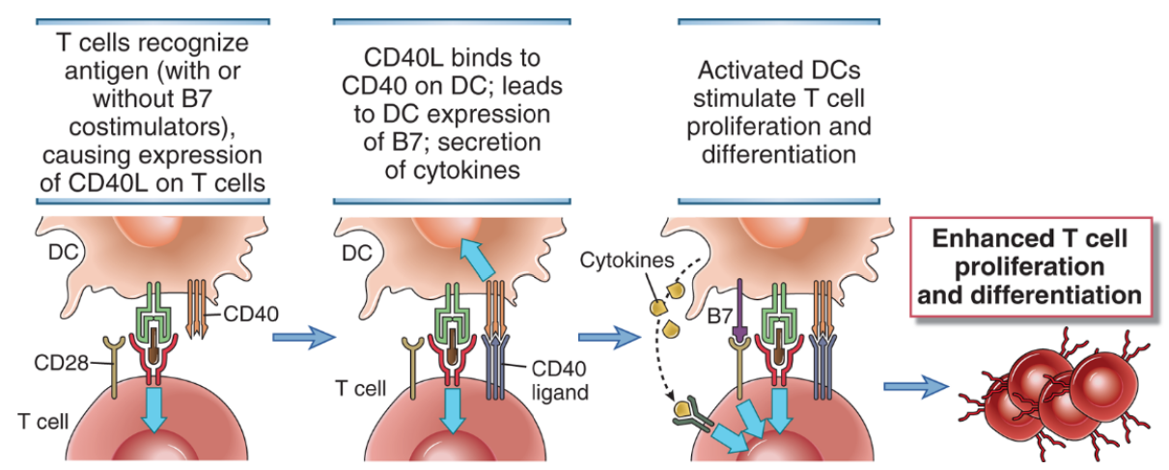
CD40 Auxilia na Ativação de Linfócitos

Slide 17
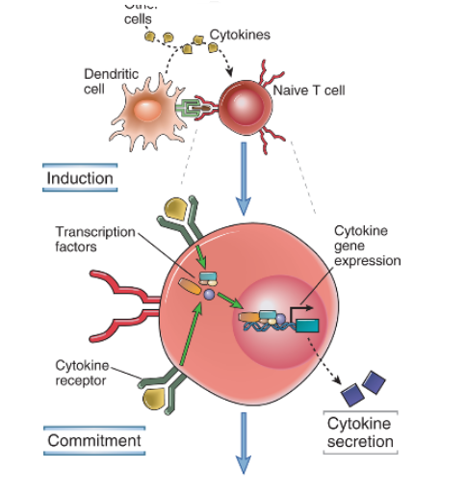
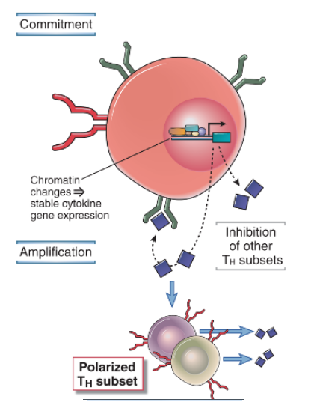
Ativação Celular Culmina na Ativação de Fatores de Transcrição e na Transcrição Gênica

Slide 18
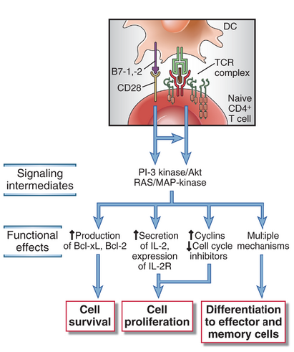
Vias Intra-celulares
Ativa proteínas transdutoras
De sinal – MAP Kinases
Ativação de Fatores de Transcrição
Trasncrição de Genes
Proliferação Celular
Citocinas
Próteínas de membrana

Slide 19
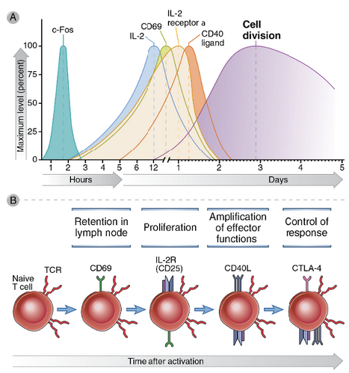
Cinética
Ativação da resposta imune
Obedece uma certa ordem
Cronológica
Fatores Precoces
Fatores Tardios

Slide 20
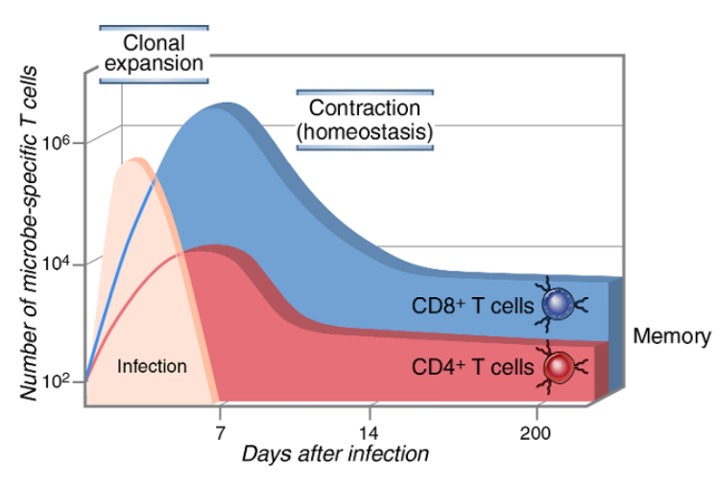

Slide 21
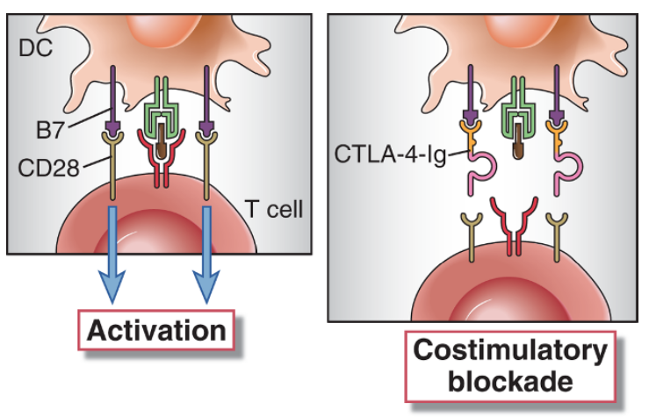
Moléculas Co-estimuladoras Podem ser Alvos de Abordagens Terapêuticas
Ver quadro de monoclonais anti-receptores aprovados pelo FDA

Slide 22
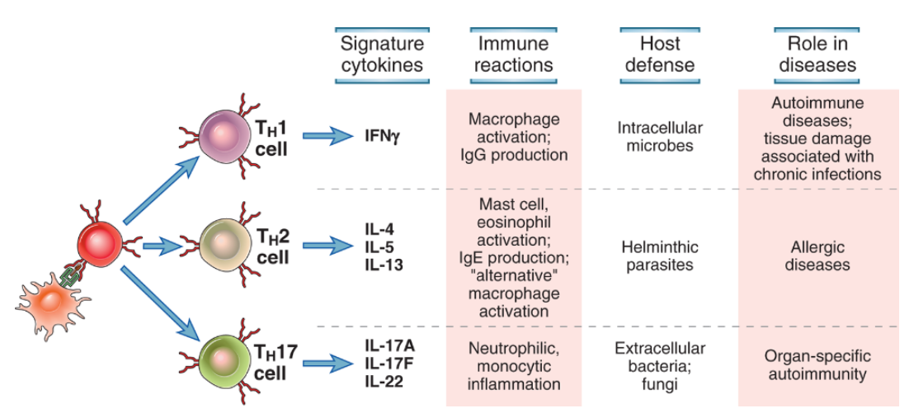
Agente Patogênico e/ou o Microambiente Ditará Qual Tipo de Resposta Imune
Será Preponderante
E esta será mais adequada ÀQUELE agente

Slide 23
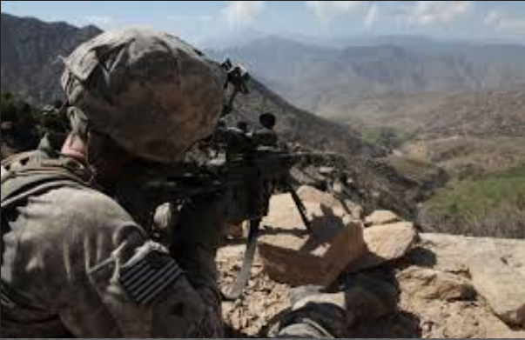
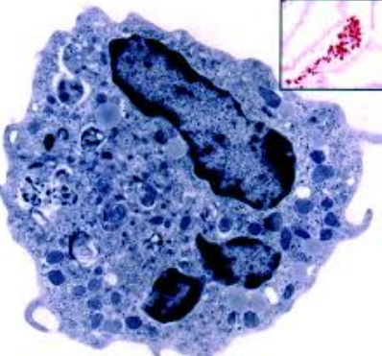
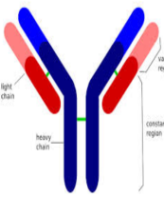
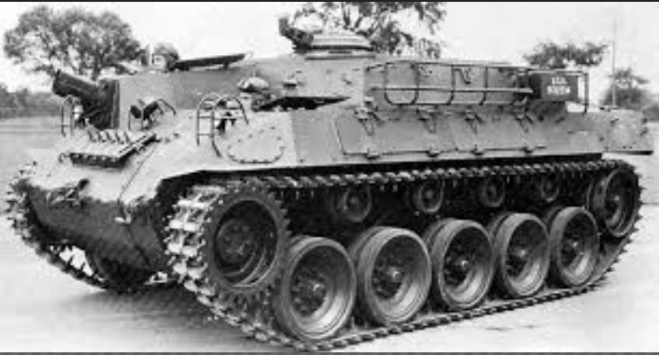

Slide 24
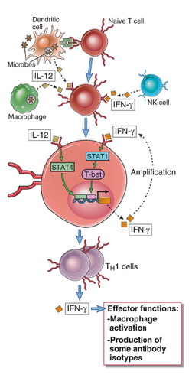
Resposta Th1
Agentes Intra-celulares
Ativação da Capacidade
Fagocítica e de Degradação
Intracelular
Macrófagos Inflamatórios
M1
Anticorpos Neutralizantes
Células NK
Citocinas principais
IL-1, IL-8, IL-18
IL-12, TNF-α, IFN-γ

Slide 25
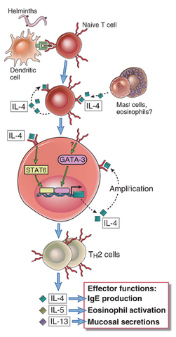
Resposta Th2
Agentes Extra-celulares ou Vermes
Ativação de fatores eliminadores
Anticorpos OPSONISANTES ou IgE anafilática
Ativação de vias do Complemento
Desgranulação de Eosinófilos e Granulócitos
Citocinas principais
IL-4, IL-5 e IL-13

Slide 26
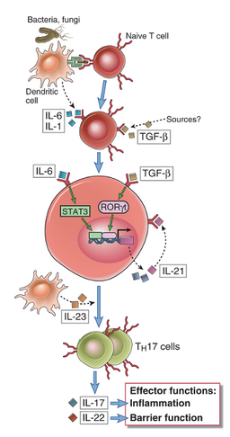
Resposta Th17
Agentes Extracelulares principalmente fungos
Ativação de neutrófilos
Ativação da secreção de defensinas
Importância em Doenças Auto-imunes

Slide 27
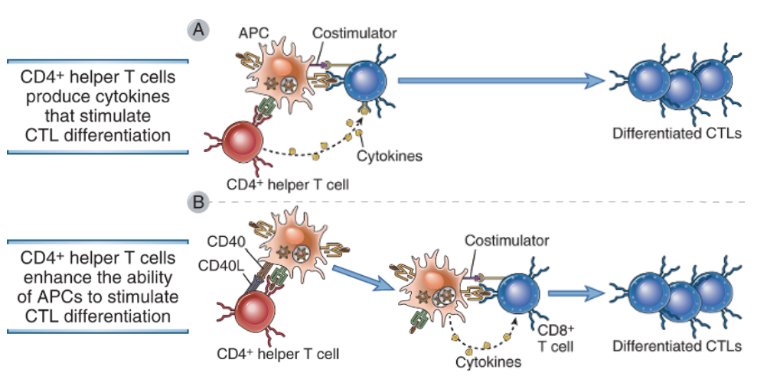
Linfócitos T CD8 Necessitam do Auxílio dos Linfócitos T CD4 Para se
Tornarem Linfócitos T Citotóxicos Funcionais

Slide 28
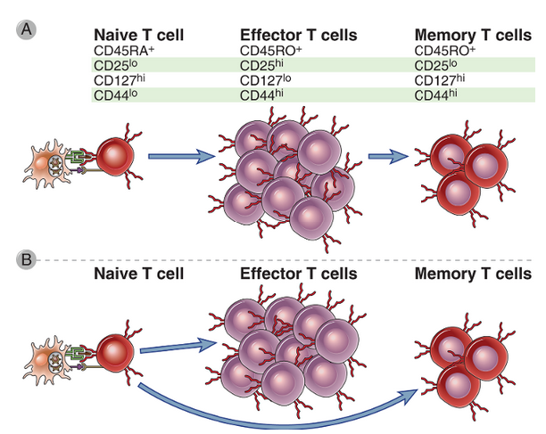
Alterações Fenotípicas

Slide 29
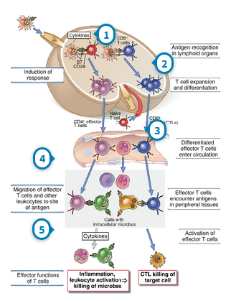
Mecanismos Efetores
Acontecem no Òrgão Alvo
Ativação das células da
Imunidade inata;
Neutrófilos + macrófagos
2) Ativação de CTLs
3) Defensinas
4) Radicais Oxigênio e
Nitrogênio

Slide 30
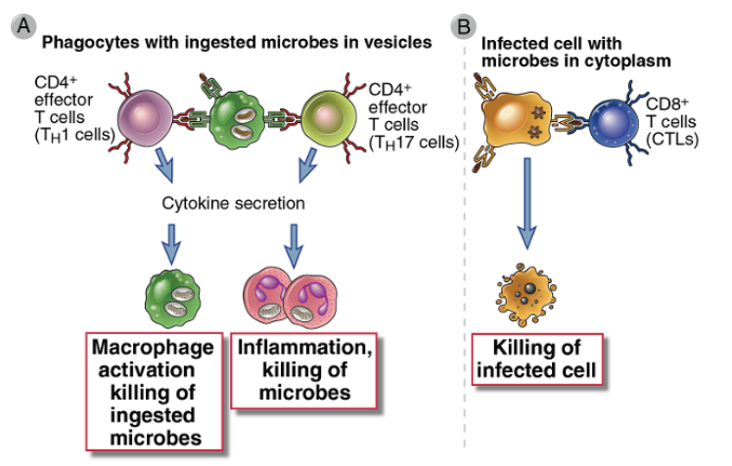
Mecanismos Efetores de Resposta Imune Celular

Slide 31
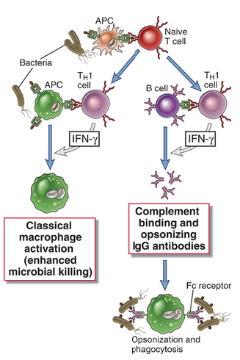

Slide 32
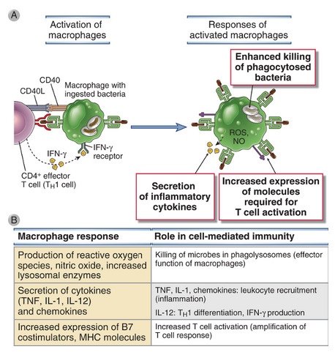

Slide 33
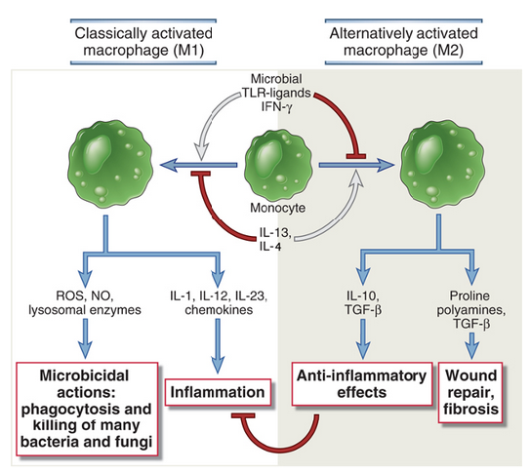

Slide 34
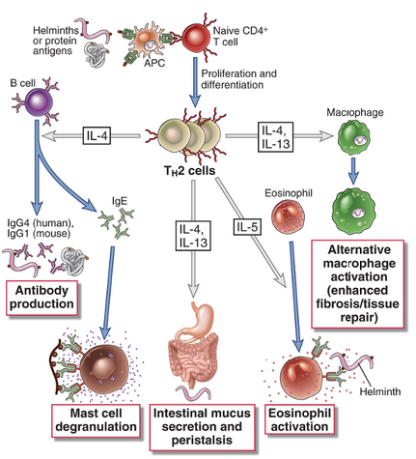

Slide 35
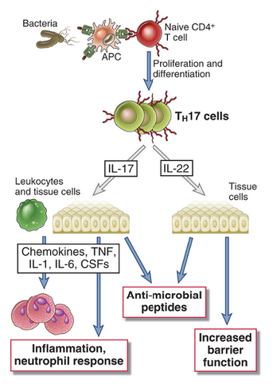
Importância na Auto-imunidade
Células endoteliais da Barreira
Hemato-encefálica
Astrócitos e Células da microglia
Expressam IL-17r Constitutivamente

Slide 36
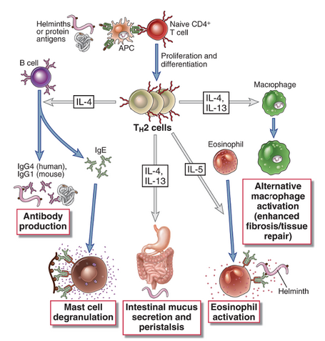
Resposta Th2

Slide 37
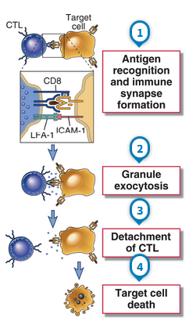
Perforinas e Granzimas
Indução de Morte por APOPTOSE

Slide 38
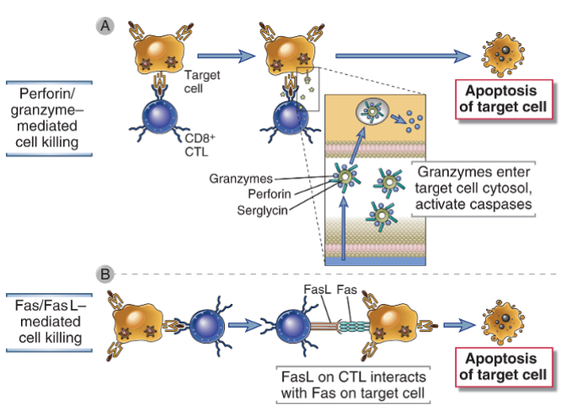
Expressão de FASL Também Induz Morte nas Células Alvo

Slide 39
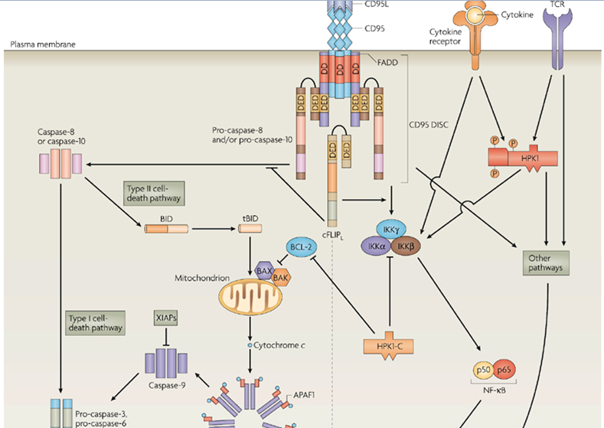
FAS Induz Morte por APOPTOSE – Ativação de CASPASES

Slide 40
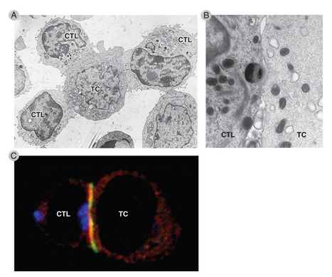

Slide 41
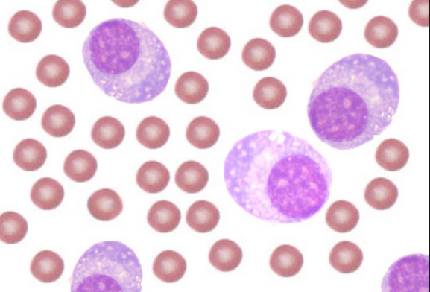
Linfócitos B – Plasmócitos

Slide 42
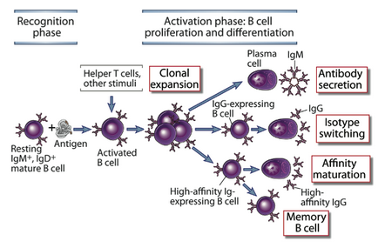

Slide 43
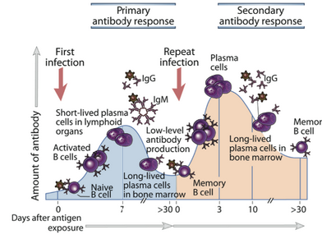

Slide 44
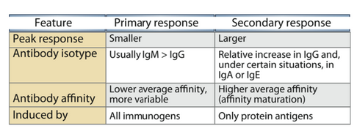

Slide 45
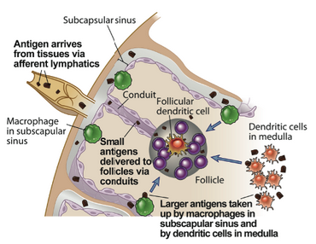

Slide 46
Co-estimulação e Produção de Anticorpos

Slide 51
Importância do CD40 – CD40L

Slide 52
Células Dendríticas Foliculares

Slide 55
Adequação do Isotipo de Anticorpos

Slide 56
Troca das Cadeias Pesadas de Anticorpos

Slide 57
Uma célula que passa a
Secretar IgE
Jamais secretará
IgG novamente

Slide 58
Maturação de Afinidade
Aumenta a especificidade do Anticorpo sem Mudar o Isotipo

Slide 60
Importância da AID – Activation-induced Cytidine Deaminase

Slide 61
Como são produzidos anticorpos Secretados vs. De Membrana ?

Slide 62
Retorno ao Estado de Homeostasia

Slide 63
ITAMs e ITIMs – Ativadores e Repressores da Sinalização Intracelular

Slide 64
Mecanismos Efetores
Da
Resposta Imune Humoral

Slide 68
Opsonização por Anticorpos

Slide 69
Opsonização Pelo Complemento

Slide 70
ADCC – Citotoxicidade Dependente de Anticorpo

Slide 77
Th1
Leishmania sp.
Intracelular
Th2
S aureus
Extracelular

Slide 78
Th2
S mansoni
Verme
Herpes simplex
Vírus
T Citotóxico

